Slide 1


直拉单晶硅工艺技术
主讲教师：裴迪
石油化工学院

Slide 2
第二章 直拉单晶炉
直拉单晶炉是用于直拉法单晶生长的设备。
炉子分两部分组成：机械部分和电控系统。
炉体为一带水套的不锈钢炉室，其内装有由石墨加热器和石墨保温套构成的热场。
籽晶轴和坩埚轴分别从炉室顶部和底部插入炉内，两轴具有转动和升降的机械传动系统。
下轴顶端装有石英坩埚，埚内可装入多晶硅料以供拉晶用

Slide 3
直拉单晶炉的需求
为了提高生产效率，降低成本，也为了保证器件参数的一致性、可靠性，都希望直拉单晶大直径化，设备控制高度自动化。目前世界上已制造出了装料量达400kg以上，单晶直径达300mm以上，从抽空到拉晶结束全部自动化控制，且稳定性、可靠性极好的大型直拉单晶设备。为了提高单晶的内在质量或者某方面参数的特殊要求，也出现了磁场法直拉单晶炉和具有两个主炉室的连续加料直拉单晶炉等。

Slide 4
直拉单晶炉的改良
1.为了缩小设备高度、增加稳定性，目前普遍采用软轴代替原来的硬轴；
2.为了实现重复加料及重复拉晶，都采用一下一上两个炉室（主室和副室）；

Slide 5
直拉单晶炉的改良
3.为了确保真空度和转动的稳定性，大都在上、下轴的旋转部分安装磁流体密封。
4.为了加大了投料量，在电源、水冷及炉压监控上，采用了多种安全保障措施和安全装置，电气上做到了全程自动控制和数据交换，温度自控、等径自控和安全报警等。

Slide 6
国内最早生产直拉单晶炉的专业厂家是西安理工大学工厂，该厂技术力量雄厚，机加工能力很强，从事直拉单晶炉主要有TDR-70、TDR-80、TDR-90、TDR-120等多种炉型。其中，TDR-120炉是2007年面世的，设计装料量120kg，实现了全过程自动控制，设计上有较大的改进。

Slide 7
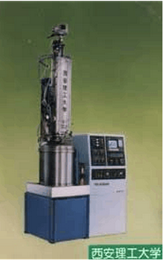
1961年，在中国科学院半导体物理所林兰英院士的亲自指导下，北京机械学院工厂（西安理工大学工厂的前身）的技术人员与半导体物理所的技术人员共同研制出了我国第一台人工晶体生长设备，TDK-36型单晶炉，并且成功拉制出了我国第一根无位错的硅单晶，单晶质量接近当时的国际先进水平。

Slide 8
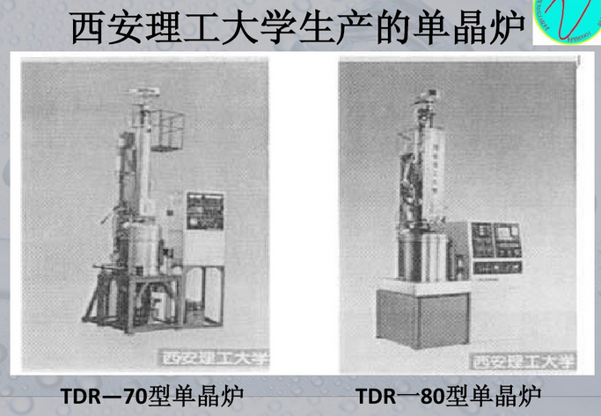

Slide 9
20世界80年代后期，我国半导体材料工业迅速发展，国内半导体材料制造厂家大量引进美国KAYEX CG3000型软轴提拉单晶炉。为满足我国半导体材料工业不断发展的需要，1988年西安理工大学工厂承担了国家七五科技攻关项目，研制成功了TDR－62系列软轴单晶炉

Slide 10
TDR－62系列软轴单晶炉,投料量增至30kg，拉制单晶直径125mm。该炉采用软轴提拉机构,大大降低了设备高度。等径控制采用IRCON光学高温计、计算机对直径信号进行控制。我国区熔硅单晶的发展也非常快,特别是75~100mm区熔硅单晶的需求量在不断上升，为此，1989年年我们研制成功TDL-FZ35型区熔炉。

Slide 11
TDL-FZ35型区熔炉，用以生产功率器件所需75~100mm的高质量硅单晶。该设备设置有晶体夹持机构,以保证稳定生长75~100mm单晶。在该设备中首次采用了大直径焊接波纹管副室结构，传动部件采用精密滚动丝杠、直线运动导轨、直流力矩机等精密传动机构，提高了整机的运动稳定性。其各项指标均达到国际先进水平，到目前为止仍是国内75~100mm区熔硅单晶主要生长设备。为了满足市场对150~200mm的需求，

Slide 12
1996年开发生产了TDR-80型直拉硅单晶炉，该单晶炉籽晶在炉内有效行程为2500mm ，坩埚行程为400mm ，炉室内径800mm,投料量达到60kg，拉制单晶直径200mm。炉盖为椭圆封头形式，副室炉门的开启与闭合采用机械联动机构，以便快速准确地启闭炉门。上下轴的密封采用了国际上先进的密封技术磁流体密封，密封效果好，旋转扭矩小，提高了整机运行的可靠性。籽晶提升采用了稳定可靠，性能优异的卷扬提升机构。

Slide 13
计算机测控单元选用研华AWS-822工业级一体化工作站作为控制主机，配备全隔离A/D、D/A接口作为控制单元，该炉型1997年通过部级鉴定， 1998年荣获国家经贸委颁发的国家级新产品奖。1997年开发生产了TDR-70A(B)型直拉硅单晶炉，投料量达到60kg ，拉制单晶直径-150mm。

Slide 14
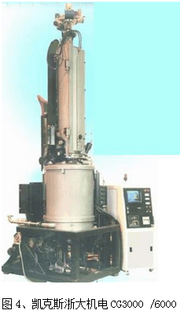
浙江大学工厂是生产直拉炉的后起之秀，它与美国HAMCO公司合作生产CG-3000型、CG-6000型直拉炉，后者投料量是60kg，从抽空开始全部自动化。

Slide 15
上海精密机械公司在2005年开始进行直拉单晶炉生产，2007年投放国内市场，由于性能稳定、操作便捷、成晶率高，可以多台联机集成管理，目前生产装料量有60kg、95kg、135kg几种规格，其中135kg为全自动控制。

Slide 16
此外国内还有北京、常州、宁夏等地生产直拉单晶炉。很多炉型都采用了磁场装置，大大地提高了单晶硅的质量。
宁夏日晶新能源装备股份有限公司是专业的直拉式单晶硅直拉炉生产厂家，目前主要产品有单晶炉、铸锭炉、石英坩埚、其他半导体相关设备，公司技术力量雄厚，研制开发技术支持能力强大，并在上海同时设有销售及售后服务中心。

Slide 17
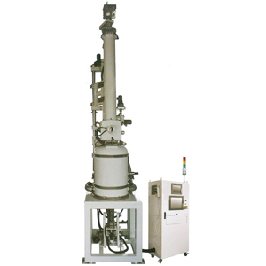
生产基地位于宁夏国家级工业开发区石嘴山市，生产车间包括金属加工车间、产品总装调试车间、硅单晶炉、铸锭炉试机车间、电气组立车间以及石英坩埚生产线车间。主要的检验、检漏设备从德国引进。加工设备有数控加工中心，龙门刨床，龙门铣床，立车，镗床，油压机，抛光机及各种通用机床加工，焊接设备有自动氩弧焊机，埋弧焊机等。

Slide 18
为了提高单晶硅的产量，直拉单晶炉的投料量在逐渐增加。目前，国内设备的投料量大都在60kg以上，直接在ϕ6″以上，国外则可以生产出拉制ϕ12″、 ϕ18″单晶的炉型，对应的投料量为300、500kg，自动化程度也非常高。通过联机实现了中央集成控制，一个人可以同时监控6~8台炉子。为了提高单晶硅的质量，国外还出现了连续加料工艺、磁场法拉晶工艺等方法

Slide 19
国产晶体生长炉在单晶产品的均匀性与完整性、元器件的稳定可靠性以及设备的自动化程度、控制水平等几个方面与 进口晶体生长炉相比存在一定的差距。例如国产直拉炉大都只能实现从等径到收尾这部分过程的自动化控制。而国外的炉子KAYEX CG6000实现了从抽空－检漏－熔料－引晶－放肩－转肩－等径－收尾到关机的全过程自动化控制。

Slide 20
我国直拉单晶炉生产情况
国内现在单晶炉厂家有：北京京运通、北京七星华创、北京京仪世纪、河北宁晋阳光晶体设备、西安理工大学工厂、西安华德晶体设备、常州华盛天龙、上海汉虹、浙大KAYEX、上虞晶盛（杭州慧祥）等企业。

Slide 21
其中上虞晶盛、浙大KAYEX、上海汉虹、西安华德晶体设备等四家企业生产全自动或准全自动炉，其中自动化程度最高的属浙大KAYEX、上虞晶盛，两家技术很接近，几乎差别不大（至于原因不告诉你们），上海汉虹是原来做单晶炉的日本ferrotec公司子公司（在90年代初将单晶炉技术卖给美国KAYEX，权限好像是10年，03年到期又出来造单晶路，但原来图纸都丢掉了，现在是重新设计），现在其单晶炉为准全自动，功能尚可。

Slide 22
至于西安华德，其是德国CGS公司和西安理工大学合资企业，德国CGS公司是原来的莱宝公司，华德公司是CGS公司负责自动化控制部分，西安理工大学负责电源柜和机械部分，至于自动化程度，听说没上去，原因是CGS公司害怕中国的知识产权保护不力，怕自己的先进技术被偷盗，故把自己最古老的技术带到了中国，指望蒙国人一把，但目前只有新疆新能源买了其20台设备，其他国内客户也有过购买意向，如天津环欧，但听说评估的结果是性价比不高。

Slide 23
作为全自动炉子来说，现在上虞晶盛于去年成立，其设备已经卖到了有色院、峨嵋等半导体厂家、其控股公司杭州慧祥（专门做电控部分）由中标了宁夏隆基320台单晶炉电控部分。上海汉虹在常州天合40台、上海卡姆丹克40台，最近有签单昱辉120台。至于KAYEX则重点是半导体企业。华德在这里就不用说了。

Slide 24
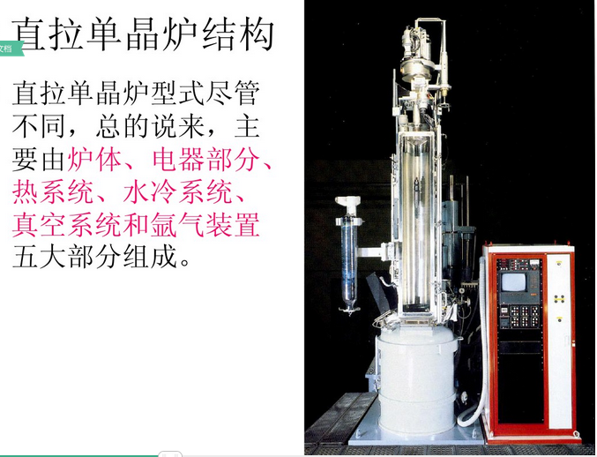

Slide 25
【单晶炉操作工艺流程】
作业准备 → 热态检漏 → 取单晶和籽晶 → 石墨件取出冷却 → 真空过滤器清洗 → 真空泵油检查更换 → 石墨件清洗 → 单晶炉室清洗 → 石墨件安装 → 石英坩埚安装 → 硅料安装 → 籽晶安装 → 抽空、检漏 → 充氩气、升功率、熔料 → 引晶、缩颈、放肩、转肩 → 等径生长 → 收尾 → 降功率、停炉冷却。

Slide 26
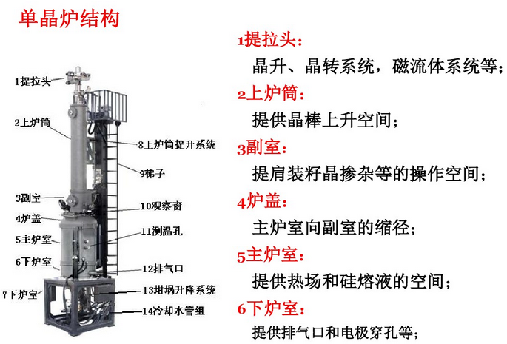

Slide 27
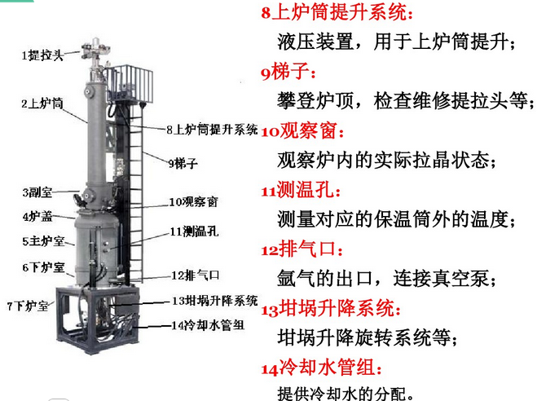

Slide 28
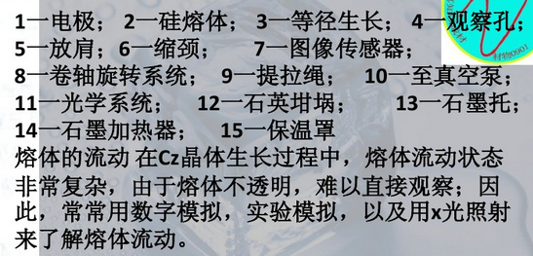
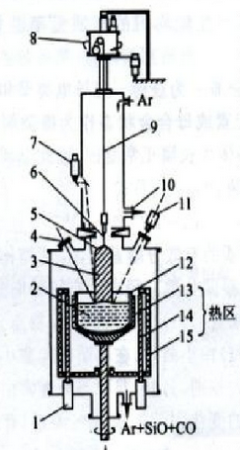
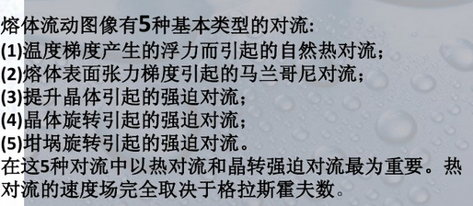

Slide 29
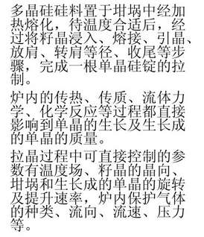

Slide 30
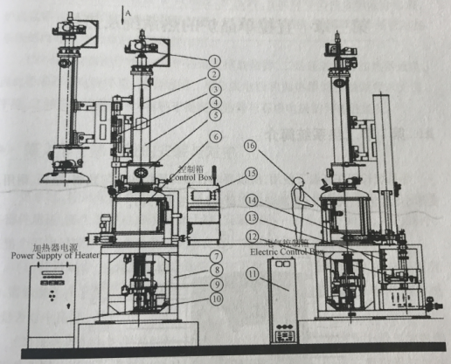

Slide 31
